Slide 1
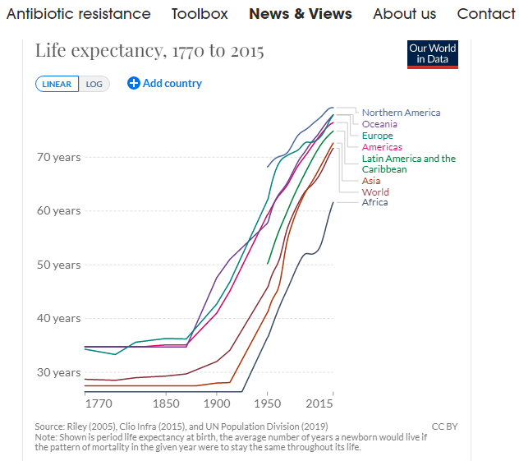

Slide 2
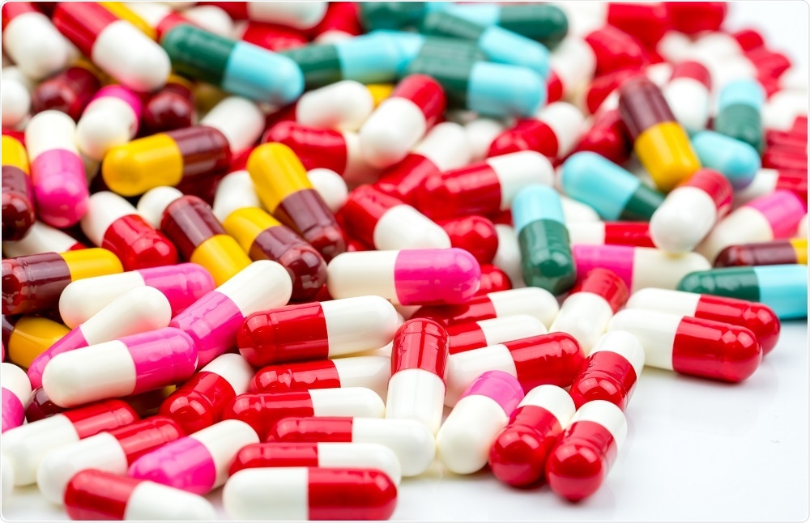
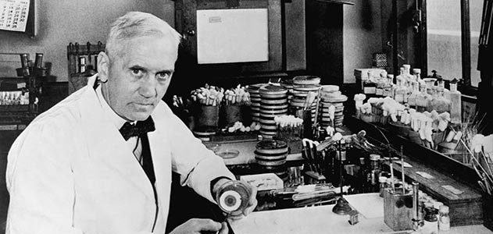
ANTIBIOTICI
Antimikrobni agensi
Antibiotik
Prirodni – antibiotici (produkti 2“ metabolizma bakterija i gljivica)
Polusintetski (hem. modifikacija prirodnih)
Sintetski - hemioterapeutici
Bakteriostatski
Baktericidni
Antibiotici u širem smislu – prihvaćen naziv i za sintetske
AB širokog spektra
AB uskog spektra

Slide 3
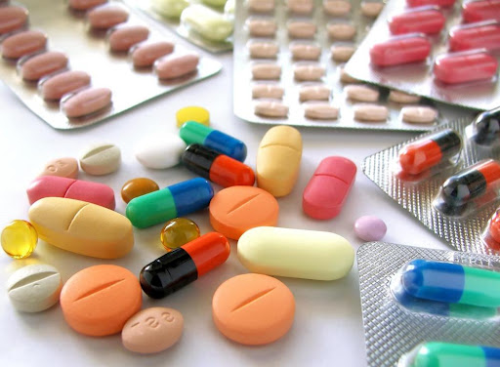
PRAKTIČNI/USMENI
Osnovna podela antibiotika se zasniva na njihovoj hemijskoj strukturi:
1. β-laktamski antibiotici:
penicilini (penicilin, ampicilin, amoksicilin...),
cefalosporini (cefaleksin, cefepim)
karbapenemi (imipenem, meropenem)
monobaktami
2. aminoglikozidi (neomicin, gentamicin, amikacin, tobramicin...),
3. tetraciklini
4. sulfonamidi (sulfametoksazol...) i diaminopirimidini (trimetoprim)
5. hinolini i fluorohinoloni (enrofloksacin, ciprofloksacin, ofloksacin, pradofloxacin),
6. makrolidi (eritromicin, azitromicin),
7. linkozamidi (tilozin, klindamicin),
8. pleuromutilini
9. polipeptidni antibiotici (polimiksin B, kolistin),
10. amfenikoli (hloramfenikol i florfenikol).
11. glikopeptidni antibiotici (vankomicin),
12. jonofori –monensin.
+ primer za mehanizam dejstva

Slide 4
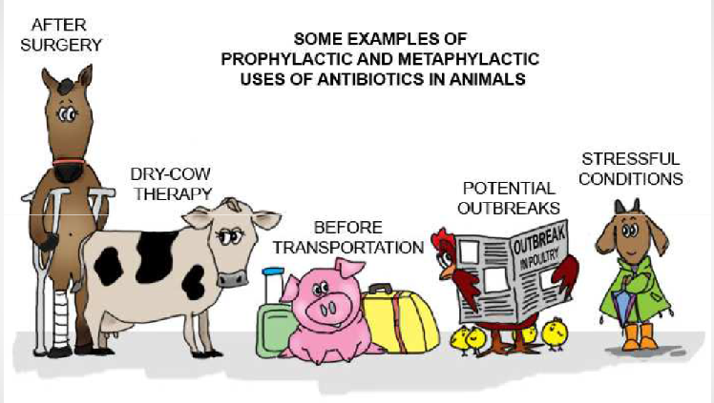
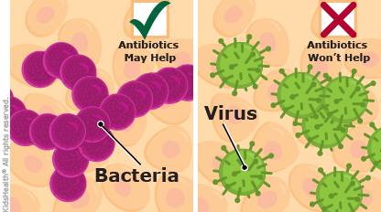
UPOTREBA:
Terapija – bakterijskih infekcija
Profilaksa
Metafilaksa
Promoteri rasta – SAD (EU - zabranjeno)

Slide 5
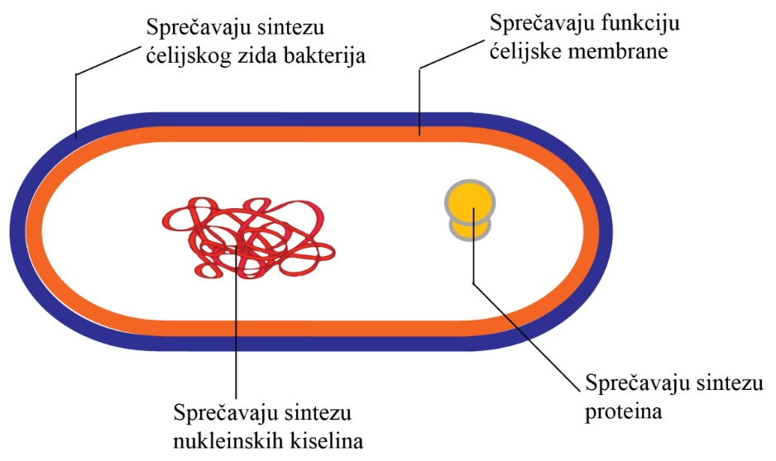
Mehanizam delovanja antibiotika:
SELEKTIVNA TOKSIČNOST

Slide 6
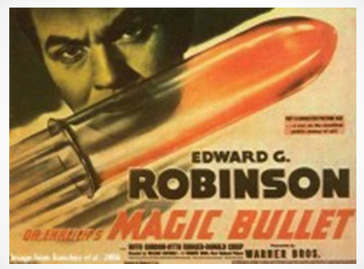

Slide 7
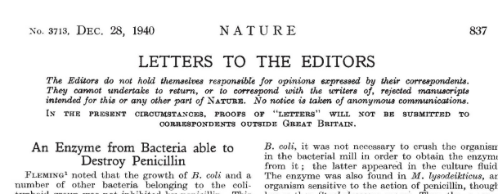

Slide 8
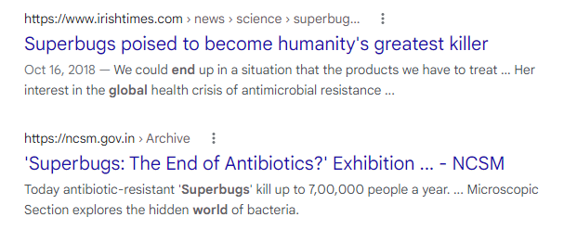
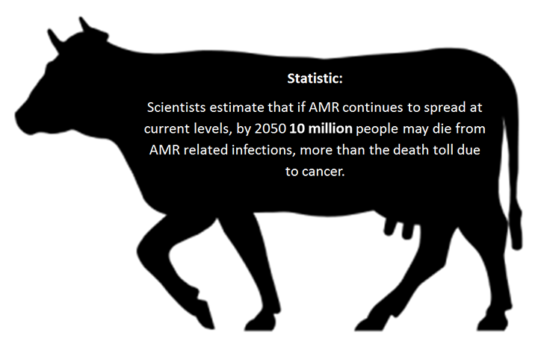
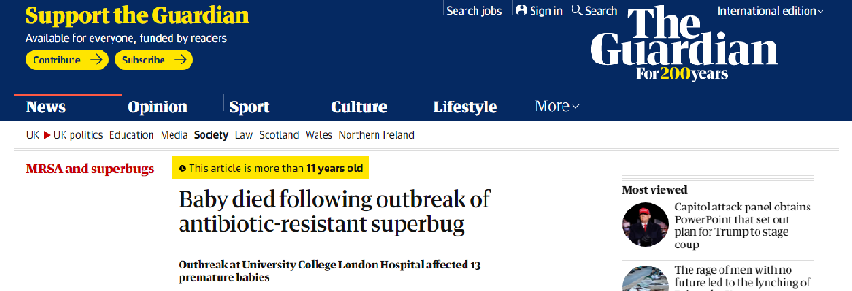
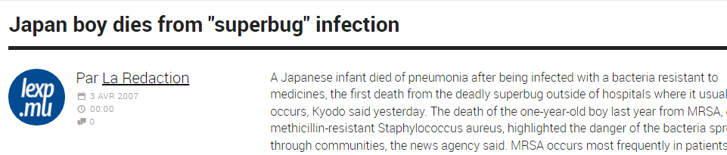
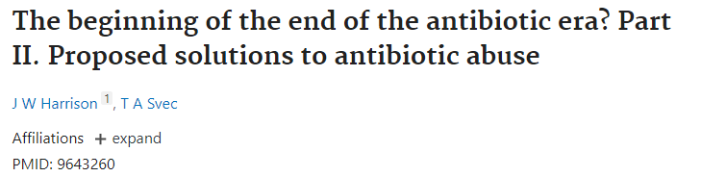
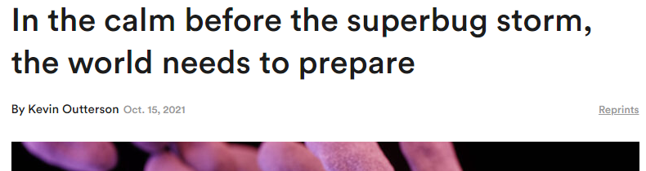

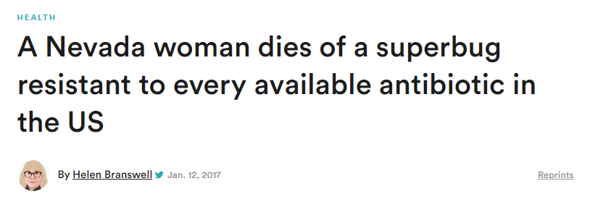
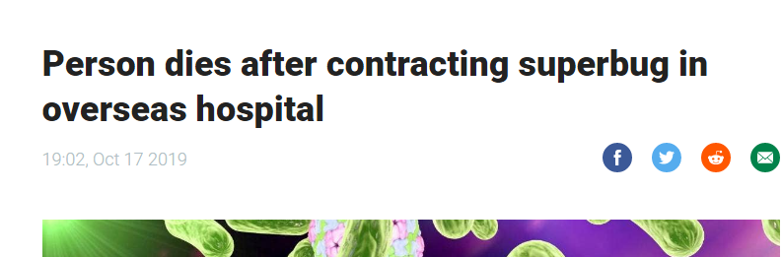
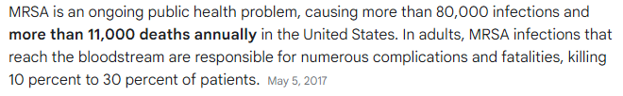

Slide 9
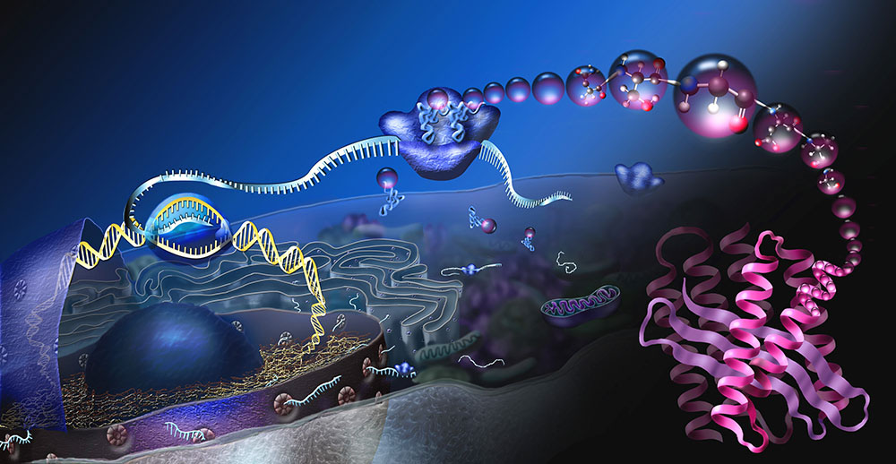
UZROCI AMR:
Kratko generacijsko vreme bakterija
Horizontalni transfer gena
Selektivni pritisak izazvan prekomernom i nepravilnom upotrebom i zloupotrebom antibiotika

Slide 10
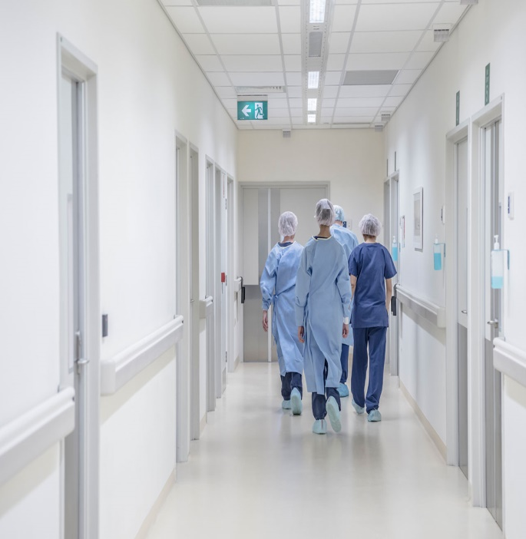
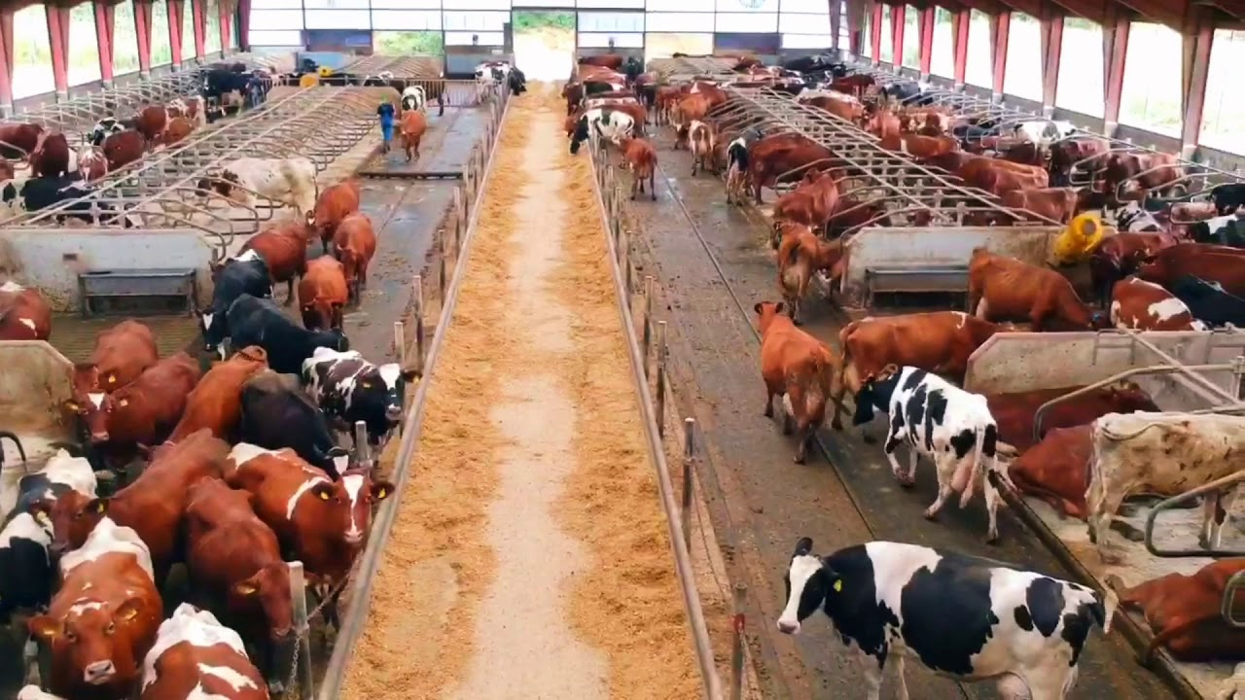
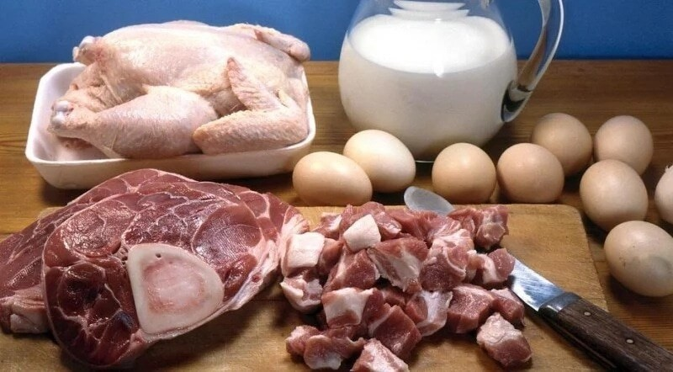
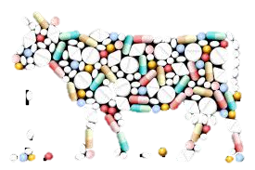

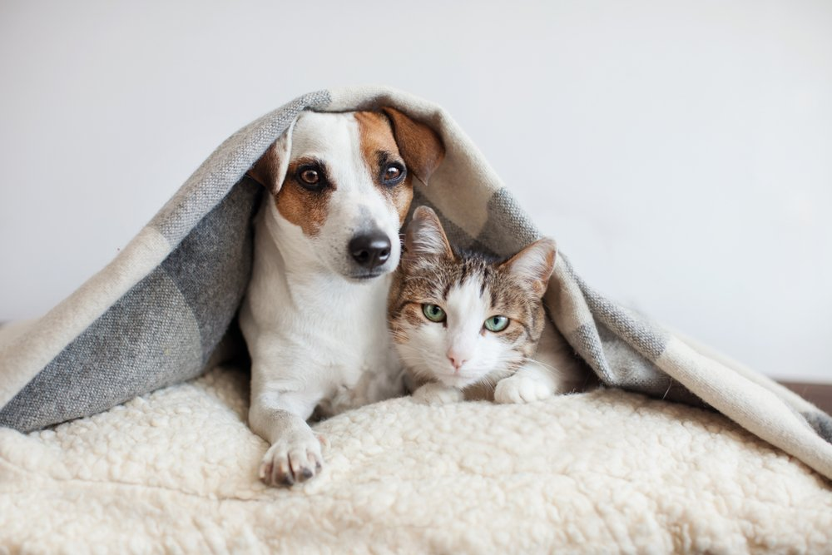
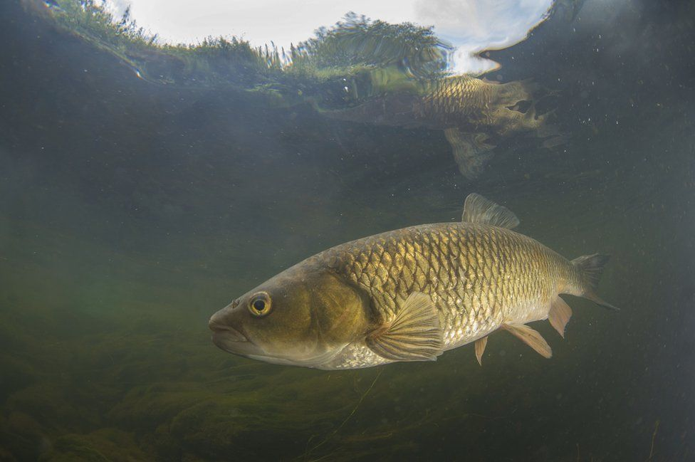
ULOGA VETERINARA
Prekomerna upotreba
Glavni uzrok:
selektivni pritisak
Nepravilna upotreba
Zloupotreba

Slide 11
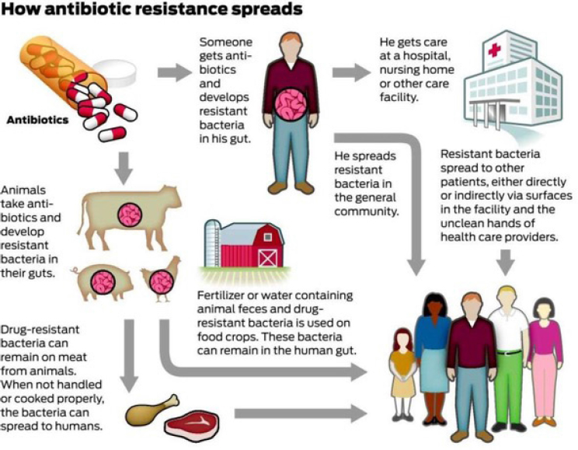

Slide 12
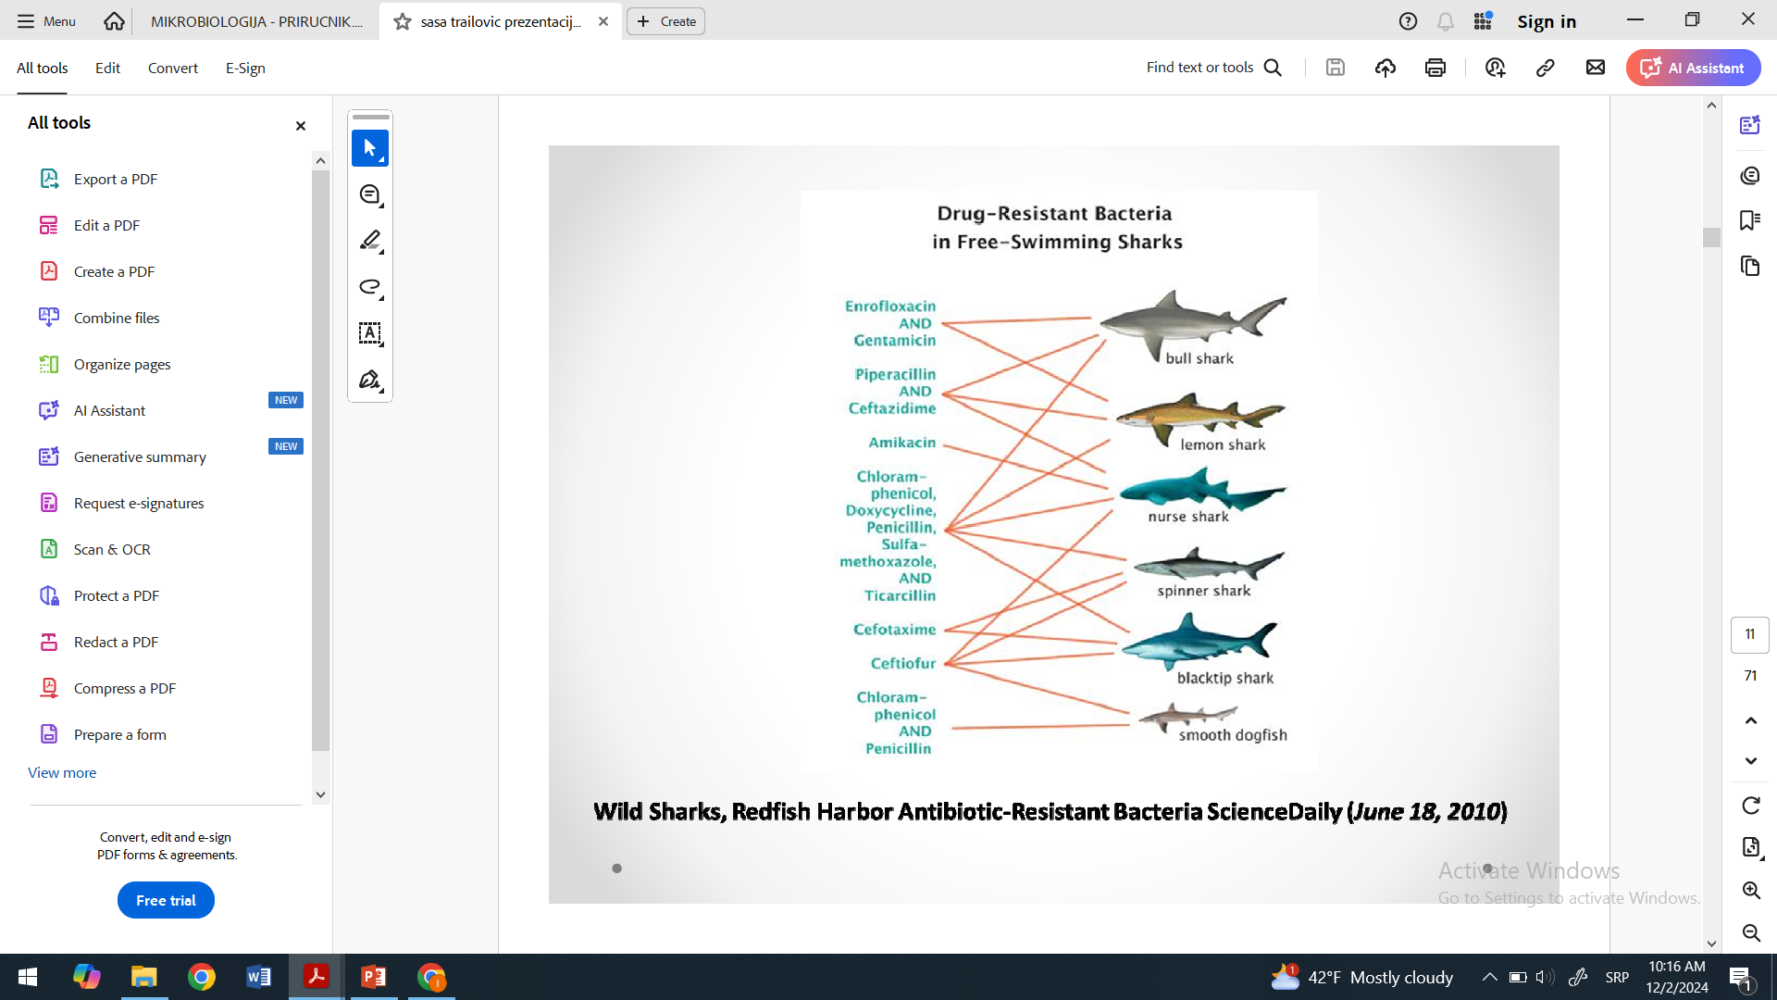

Slide 13
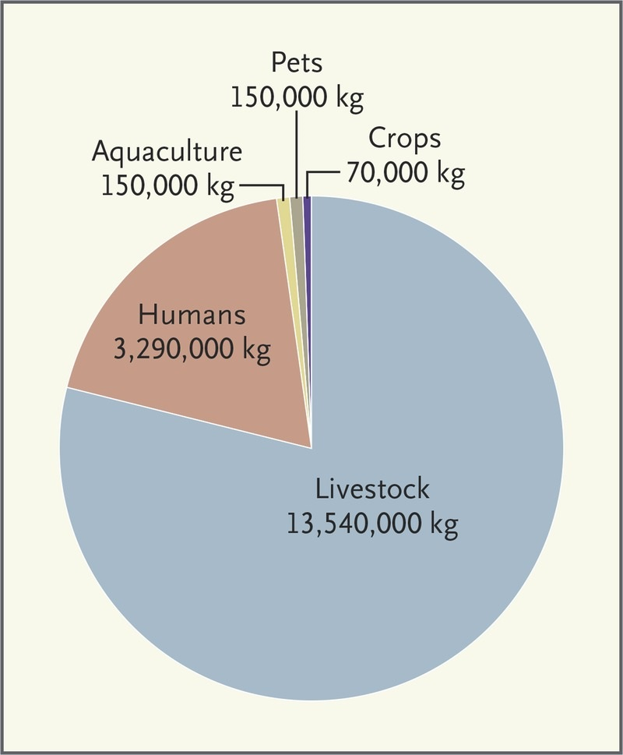

Slide 14
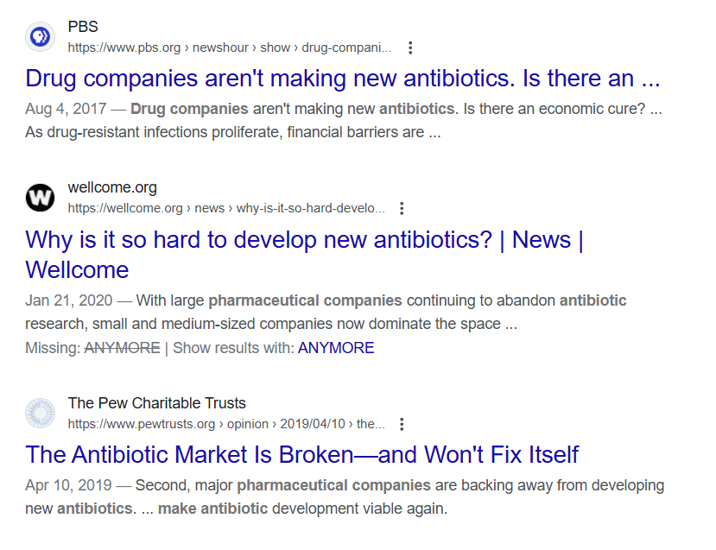

Slide 15
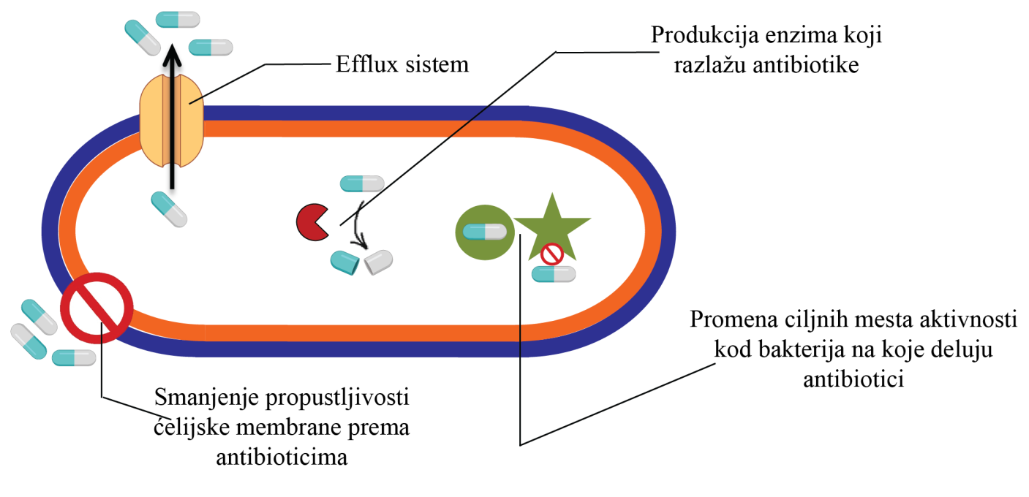
Mehanizmi sticanja rezistencije bakterija na antibiotike

Slide 16

GENETSKA POZADINA
I UROĐENA REZISTENCIJA
II STEČENA REZISTENCIJA
1. Endogena rezistencija
Mutacije
2. Egzogena rezistencija
Mobilni genetički elementi
Plazmidi
Transpozoni
Integroni

Slide 17
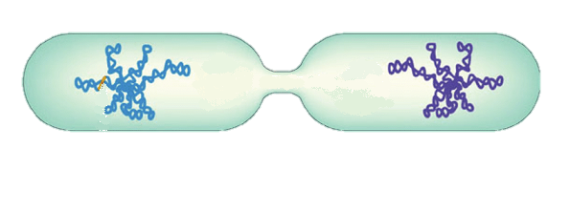

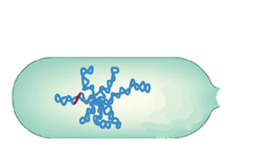
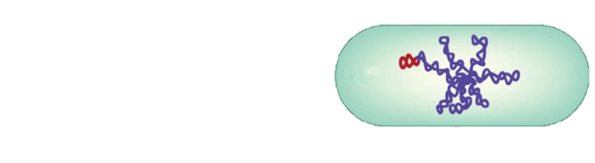
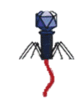
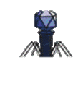
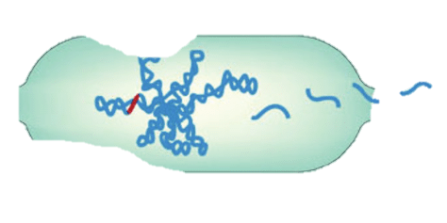
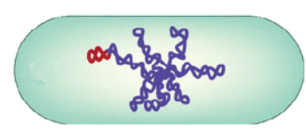
Konjugacija
Transdukcija
Transformacija

Slide 18
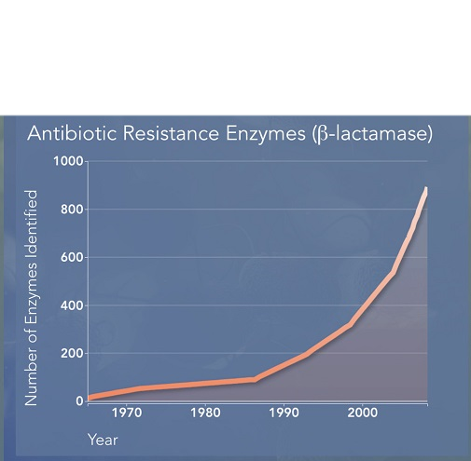
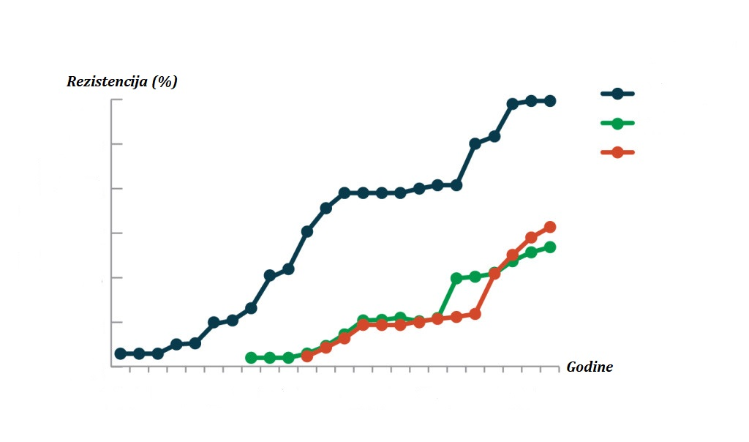
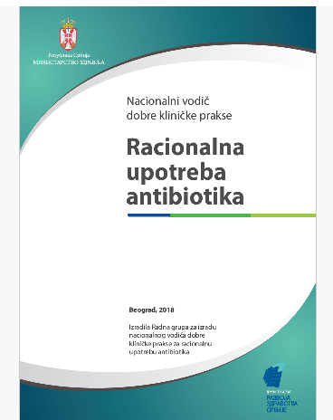
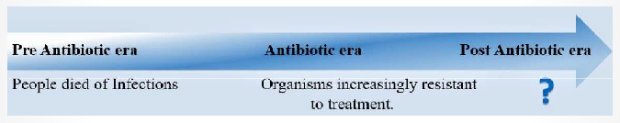
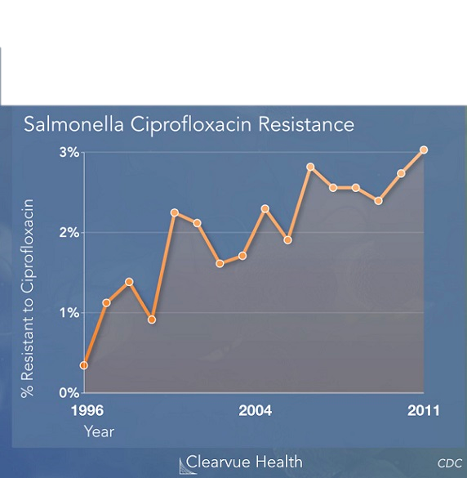
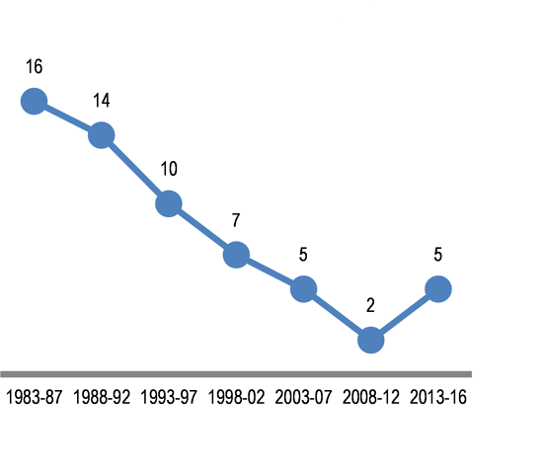
MRSA
VRE
FQRP
Biohemija
Molekularna biologija
Genetika
Genomika
Veštačka inteligencija
Vakcine
CRISPR
Transpl. mikrobioma
Monoklonska At
Bakteriofagi
Broj odobrenih antibiotika (FDA)

Slide 19
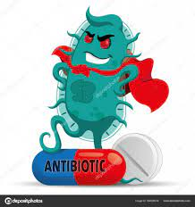
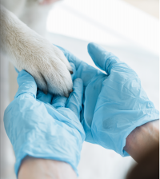
Kako veterinari učestvuju u sprečavanju brzog širenja AMR?
Edukacija vlasnika (terapija se pije do kraja, kako se uništava ostatak antibiotika koji je ostao nakon završene terapije, zašto je neophodno da se čekaju rezultati antibiograma, zašto antibiotska terapija nije indikovana...)
Preispitati da li je zaista potrebno prepisati antibiotsku terpaiju
Razmotriti alternativne mogućnosti terapije
Propisivanje antibiotika nakon dobijenih rezultata antibiograma (uvek kada je to moguće)
Koristiti antibiotike sa uskim spektrom delovanja
Ne koristiti antibiotike koji nisu odobreni za upotrebu kod životinja, uvek kada je to moguće
Istraživanja

Slide 20
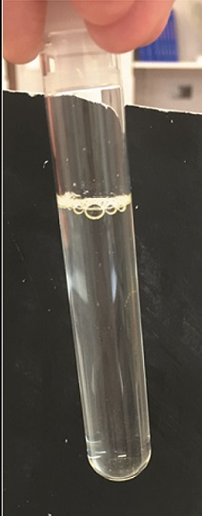
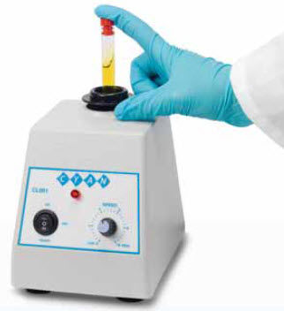
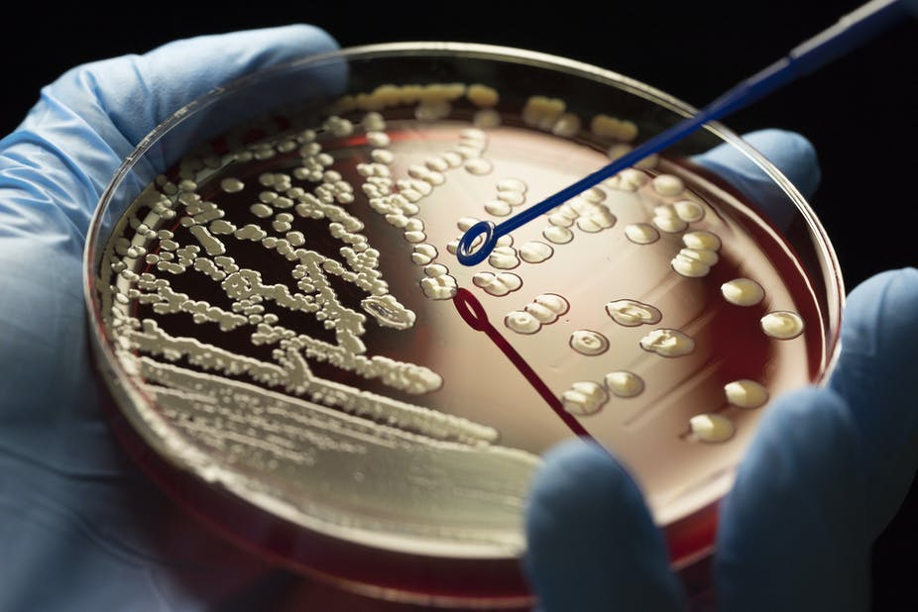
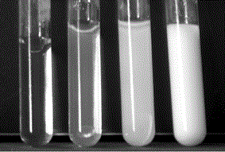
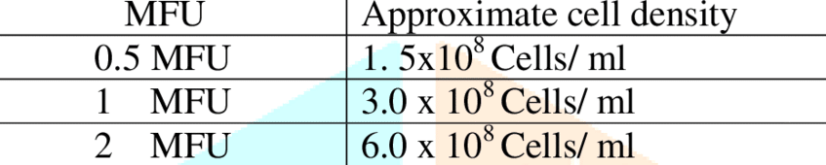
ISPITIVANJE OSETLJIVOSTI NA ANTIBIOTIKE
1. Disk-difuziona metoda

Slide 21




Fiz.rastvor sa sojem bakterija čija se osetljivost na AB ispituje (br bakterija u fr = MacFarland 0,5)
Nanošenje brisom suspenzije na Mueller Hinton agar
Na zasejanu podlogu nanose se tablete natopljene sa AB (izbor AB zavisi od vrste/roda bakterije čija se osetljivost na AB ispituje kao i lokalizacije infekcije)
Inkubacija u termostatu
Očitavanje rezultata

Slide 22


OČITAVANJE REZULTATA

Slide 23


2. DILUCIONA METODA
Određivanje MIC – minimalne inhibitorne koncentracije - najmanja conc.
antibiotika kod koje se ne uočava vidljivi rast ispitivanog soja bakterije.
Naučne svrhe, teški slučajevi...
Ispituje se dejstvo serijskih razređenja antibiotika na bakterije
MIC je najniža koncentracija antibiotika koji inhibiše rast bakterija
Smisao: Pored toga što dobijemo rezultate o tome koji ab deluje na ispitujući soj bakterije, dobijemo podatke i o tačnoj koncentraciji ab koju je potrebno primeniti

Slide 24

MIKRODILUCIONA METODA

Slide 25

3. E - TRAKE

Slide 26

4. PCR

Slide 27







